Slide 1
<홈페이지에 포함해야하는 정보> - 자유롭게
우리의 파트너들 (각 분야에 몇 명씩의 전문위원들이 있는지)
우리의 파트너들이 어떤 사람들인지 (어떤 기관에서 활동을 했었는지)
고객 성공 사례
비즈니스 로직 – 어떤 순서로 상담이 이뤄지는지.
비즈니스 정보 – 가격 등
우리 회사 소개
우리 회사 철학
우리 회사 어필

Slide 2
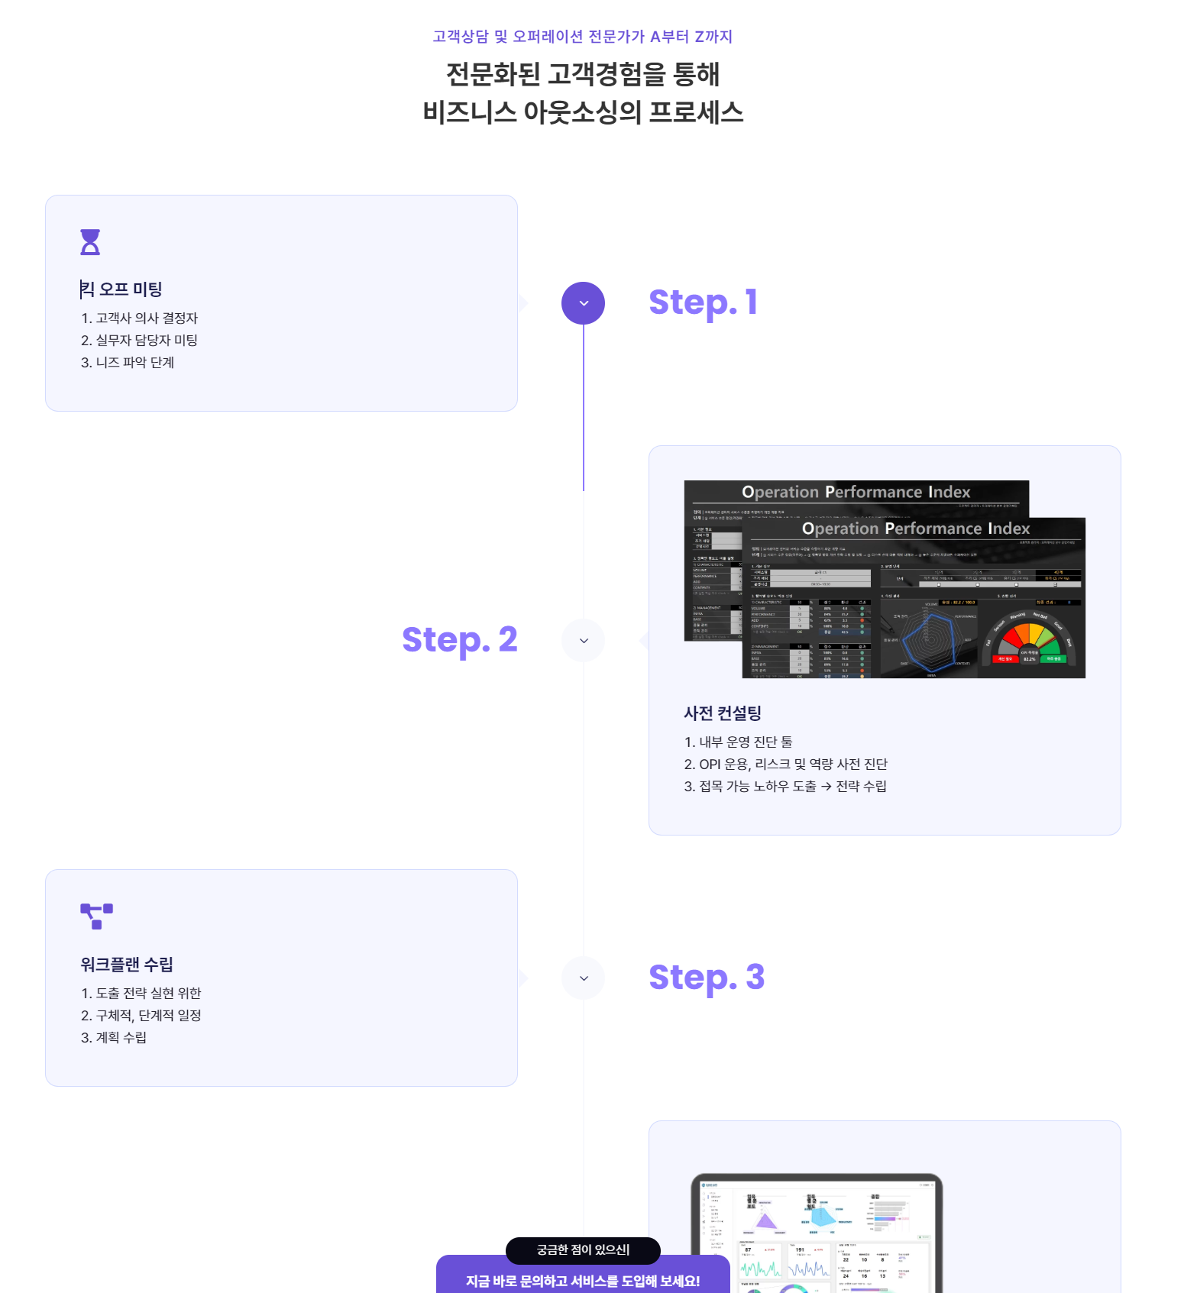
https://thewc.co.kr/bpo/?gad_source=1&gclid=Cj0KCQjw05i4BhDiARIsAB_2wfB6yWHyX3RbU-YKhK2jzuEyIt1Q-YrFxxGbgvi0pf5hjyOZRgB0CsYaAlRHEALw_wcB#bpo
필요 기술 : Step별로 bar가 채워지는 기술

Slide 3

우리 위원pool의 위원들이 어떤 기업들에 자문/평가 했었는지 나오게한다면?

Slide 4
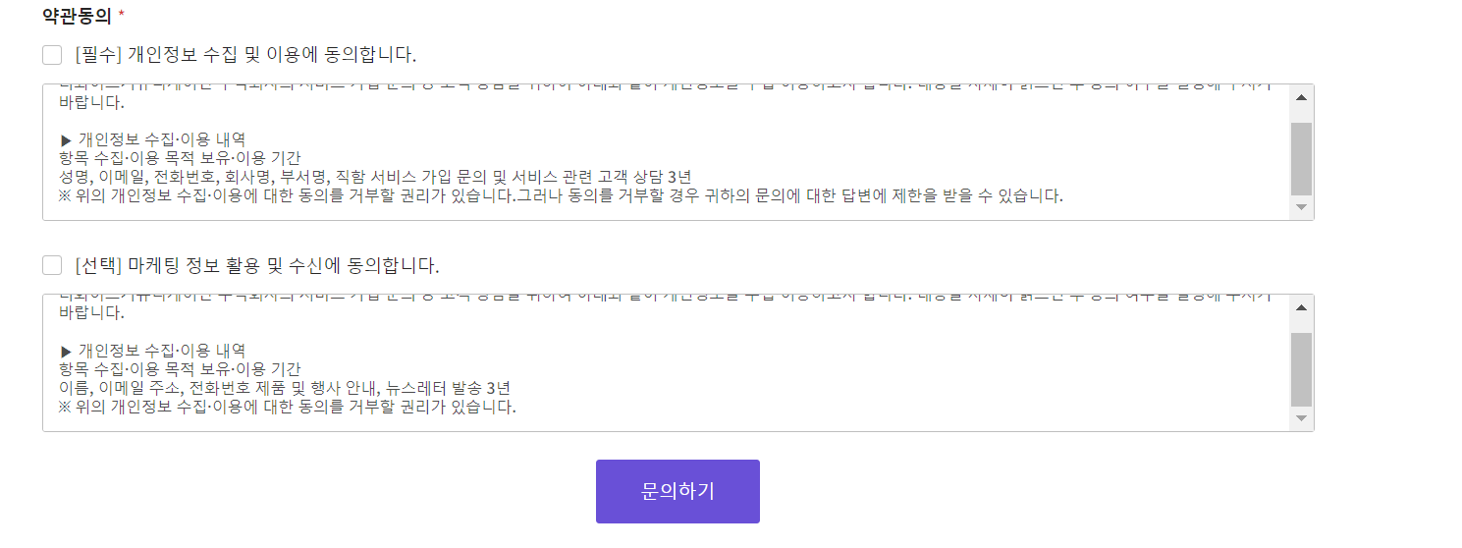
상담신청 시 약관동의 필요할듯 + 위원들에게도 약관동의 필요할듯(프로필 내용(익명)을 홈페이지에 기재해도되는지)

Slide 5

이런 식으로 우리가 보유한 전문가 pool에 대해 <분야 – 몇 명> 나오게 하면 좋을듯

Slide 6
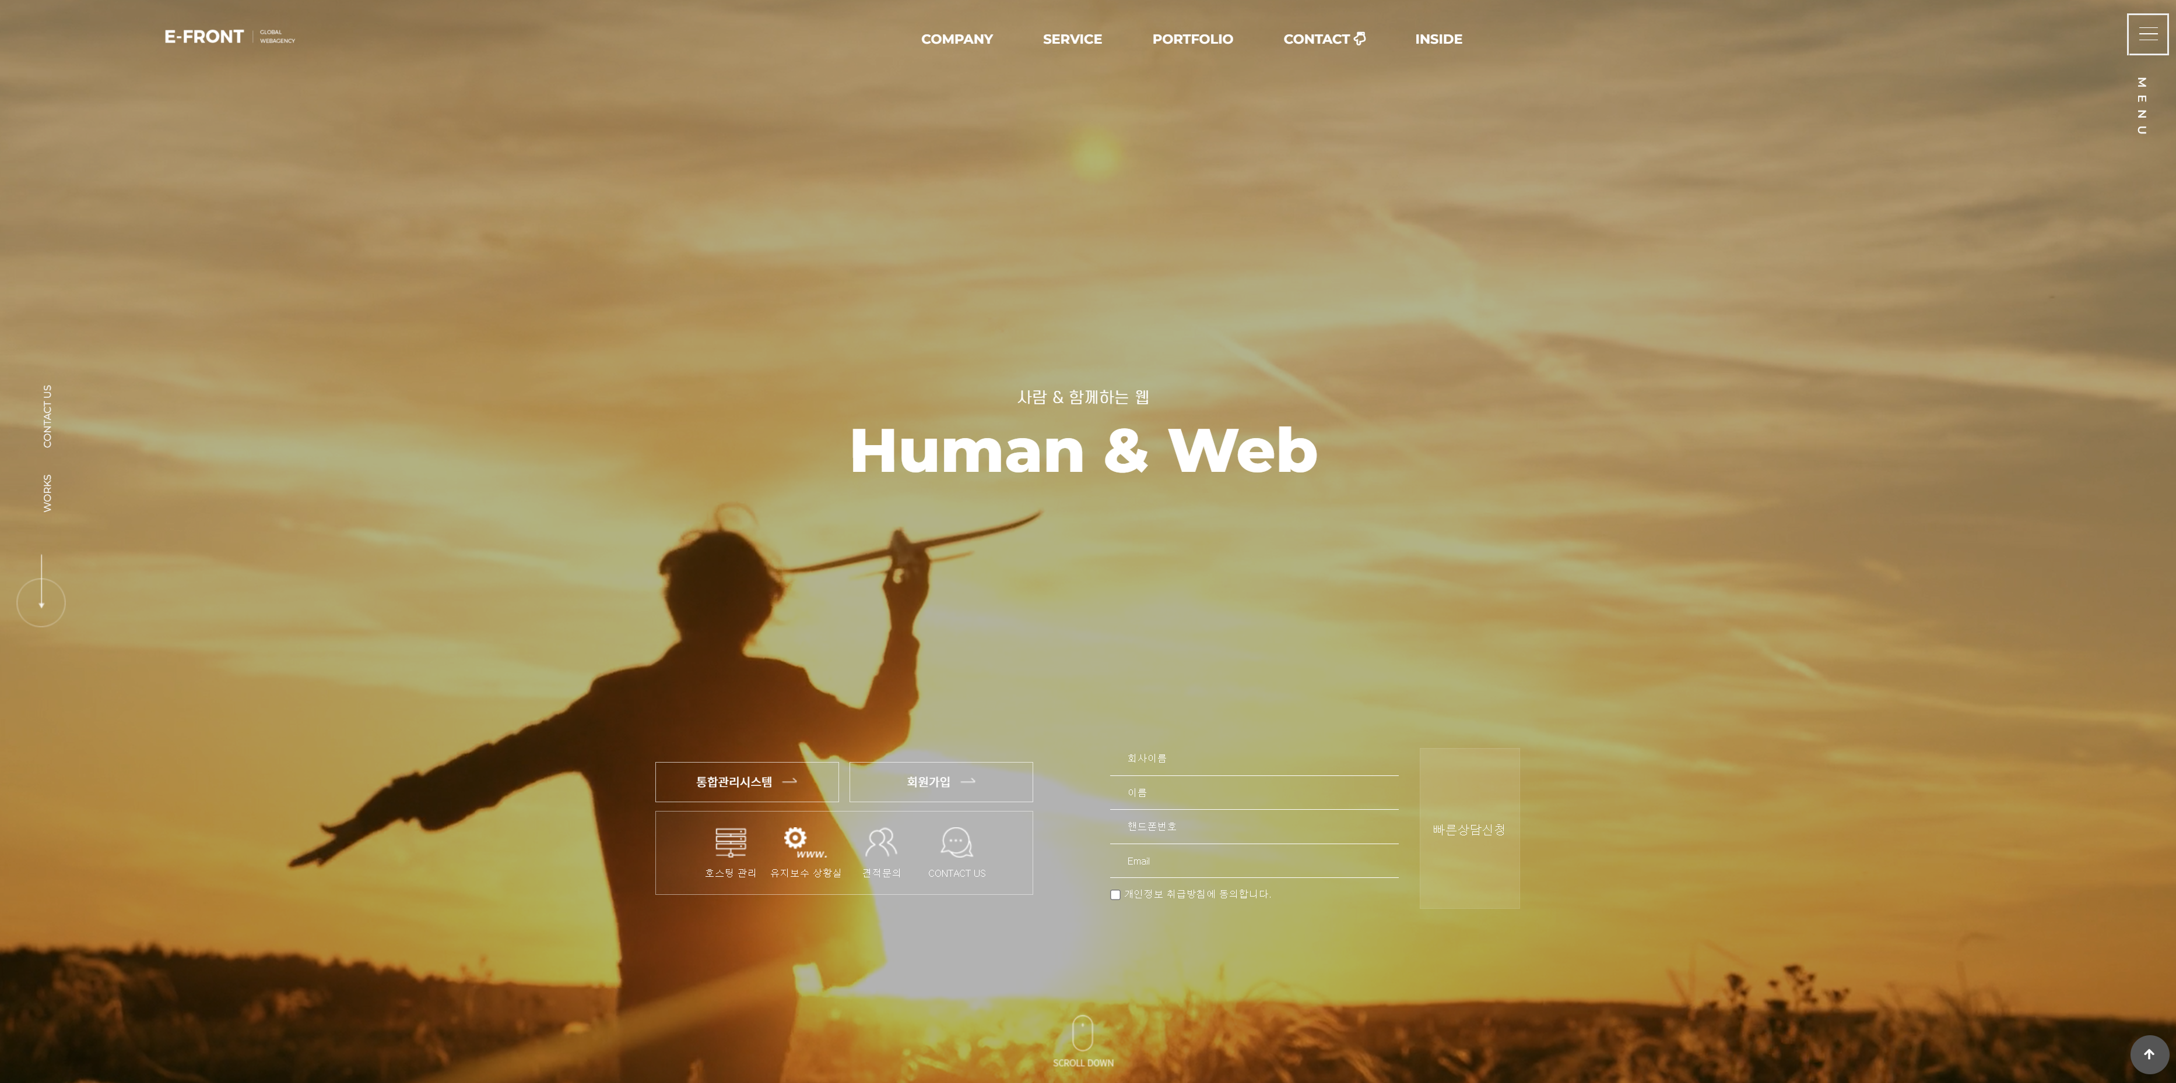
https://www.e-front.co.kr/?gad_source=1&gclid=CjwKCAjwxNW2BhAkEiwA24Cm9JP4IdH6NeeX5ffhoLqthYSrJhd2AhA4VfzPqGNv4kVcvhznK8y9jhoC7f0QAvD_BwE
이 사이트 메인화면 동영상 엄청 이쁨

Slide 7
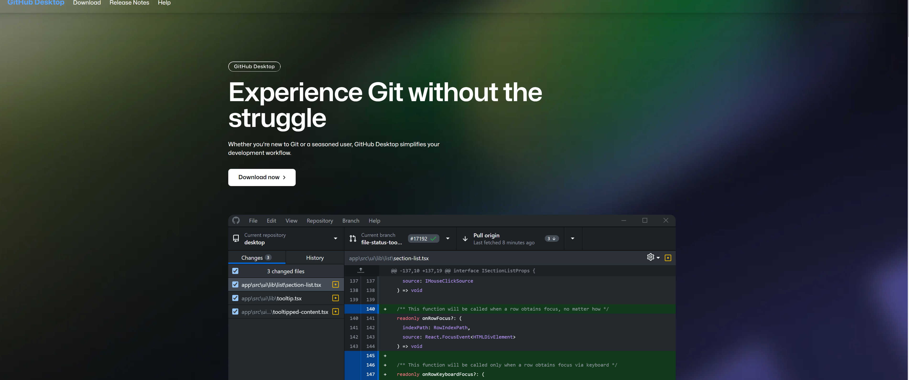
https://github.com/apps/desktop
배경화면 컬러 이런 색 어떤지 + 전체 홈페이지 분위기

Slide 8
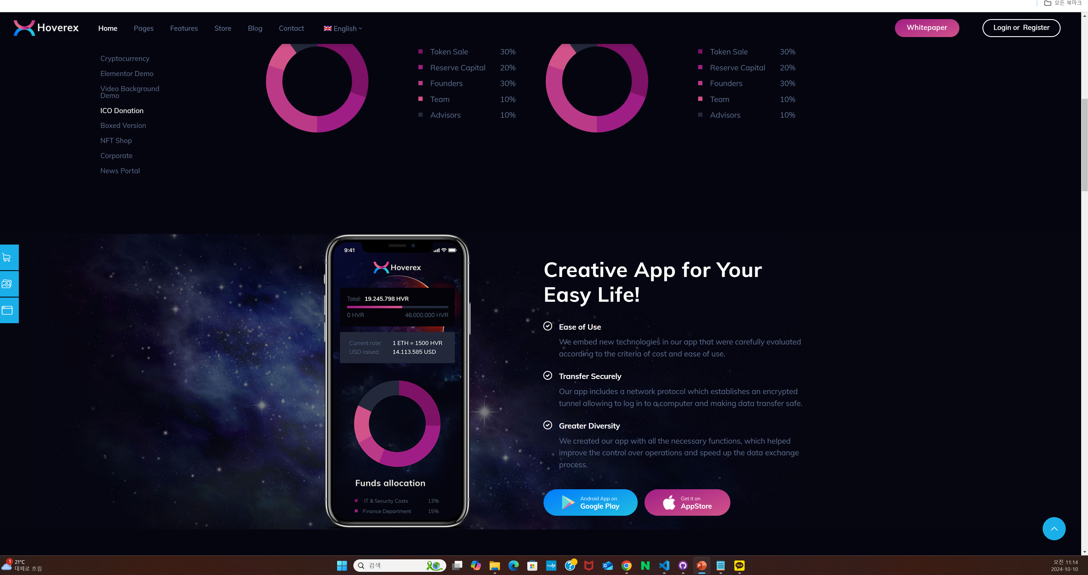
https://hoverex.themerex.net/home-2/

Slide 9
3d 홈페이지
https://kr.pinterest.com/pin/pin-auf-video--422281209574994/

Slide 10
About us 어떤 느낌으로? 어떤 내용?
Our Philosophy 어떤 느낌으로? 어떤 내용?

Slide 11
ㅇ

Slide 12
ㅇ

Slide 13
ㅇ

Slide 14
ㅇ

Slide 15
ㅇ

Slide 16
ㅇ

